Slide 1
Caso di studio Interazione Uomo - Macchina A.A. 19/20 Gruppo n.1

Slide 2

Comune scelto
2 membri del gruppo ne sono cittadini
Popolosità sopra i 5000 abitanti
Primo impatto del sito negativo

Slide 3
Scelta dei task
Procedimento
Analisi di altri siti comunali
Breve indagine sui task più frequenti (utenti non partecipanti al Thinking Aloud)
Lista dei possibili task
Filtraggio e scelta di 5 task in base ai criteri
Criteri
Diversificazione dei task (ricerca informazione, download file, compilazione form)
Copertura delle varie aree del sito
Bilanciamento difficoltà

Slide 4
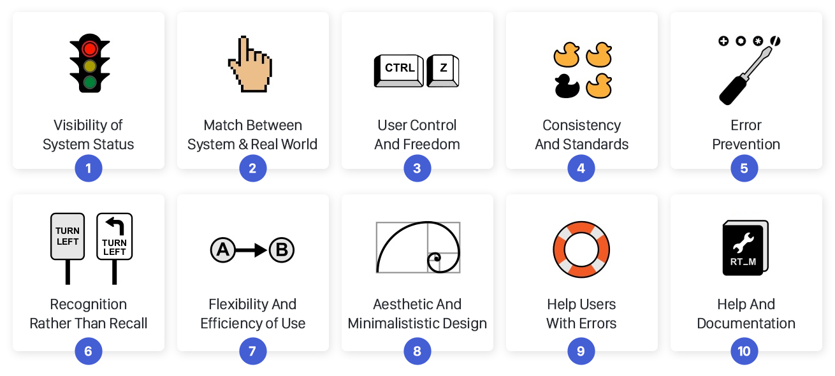
Valutazione euristica
Utilizzo, come linea guida, delle 10 euristiche di J. Nielsen accompagnate dalle domande proposte da Giorgio Brajnik

Slide 5
Esecuzione
Ogni componente, eseguendo i task scelti, ha effettuato una sua valutazione delle pagine incontrate nel percorso producendo una tabella individuale
N.ro problema | Locazione | Problema | Euristica violata | Possibile soluzione | Grado di severità 1=problema lieve 5=problema grave
Le tabelle ottenute sono input della fase di peer review

Slide 6
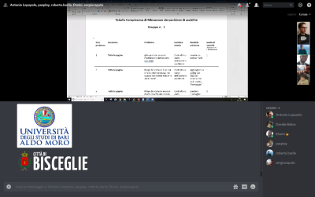
Peer review
È stata effettuata una conference call tramite Discord, sfruttando la funzionalità di "condivisione schermo".
Per ogni task e per ogni pagina, ogni componente esponeva i problemi da lui trovati e in gruppo si discuteva il loro inserimento (con eventuale modifica) nella tabella complessiva e la relativa gravità.

Slide 7
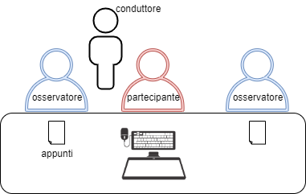
Thinking aloud
Utilizzato come test di usabilità il protocollo di valutazione eGLU

Slide 8
Scelta dei partecipanti
Procedimento
Lista di possibili partecipanti ottenuta con proposte da ogni componente del gruppo
Filtraggio e scelta di 7 partecipanti in base ai criteri
Selezionati 7 partecipanti (nonostante richiesti 6) in previsione di un possibile test non valido oppure di rinuncia di uno di essi a prendere parte al test
Criteri
Diversificazione in base alle competenze web
Diversificazione in base all’occupazione (lavoro, studi)
Diversificazione in base all’età
Diversificazione in base al genere

Slide 9
Competenze web
Area di competenza | Capacità
BASE | Navigare tra le sezioni di un sito Valutare le informazioni Memorizzare file e recuperarli in seguito
INTERMEDIO | Utilizzare motore di ricerca intra-sito È in grado di compilare form con diversi campi e di comprendere i risultati della ricerca
AVANZATO | Comprendere il funzionamento di Internet Comprendere fondamenti di progettazione dei siti
Classificazione basata su Basic – Intermediate - Advanced

Slide 10
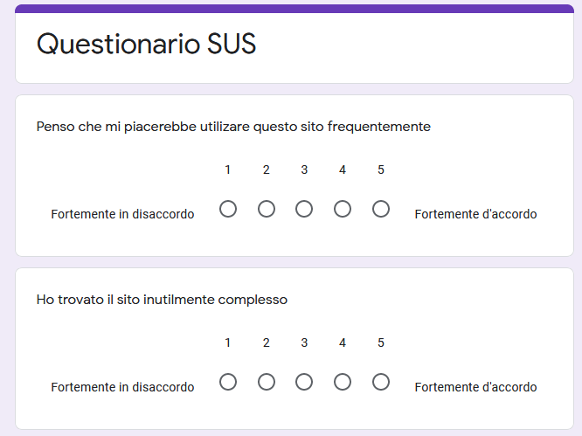
Questionario SUS
Per avere una migliore interpretazione dell’opinione del partecipante riguardante l’esperienza con il sito è stato preparato un modulo Google rappresentante il questionario SUS (System Usability Scale) da somministrare ad ogni utente.

Slide 11
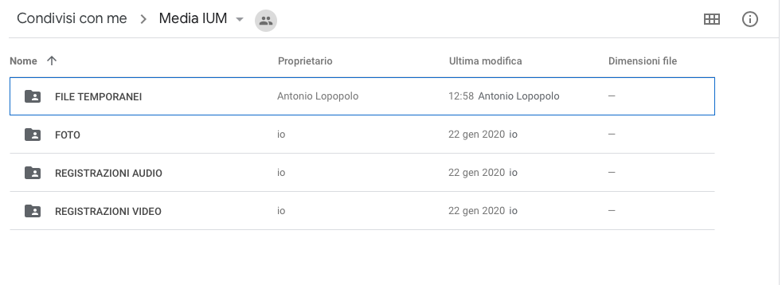
Materiale multimediale
È stato predisposto un ambiente di test tramite cui poter raccogliere:
Registrazioni audio
Registrazioni del monitor (cattura schermo)
Foto
Il consenso alla raccolta di tale materiale è ottenuto richiedendo al partecipante di firmare un’apposita liberatoria
Cartella condivisa Google drive per materiale multimediale

Slide 12
Esecuzione
Organizzazione dei test
Primo incontro con tutti i membri del gruppo (2 partecipanti)
Incontri successivi con la divisione in due del gruppo (5 partecipanti)
Suddivisione dei compiti
Un conduttore che guida il partecipante durante l’esecuzione del test
Due osservatori che annotano i problemi riscontrati
Un componente addetto alla registrazione audio

Slide 13
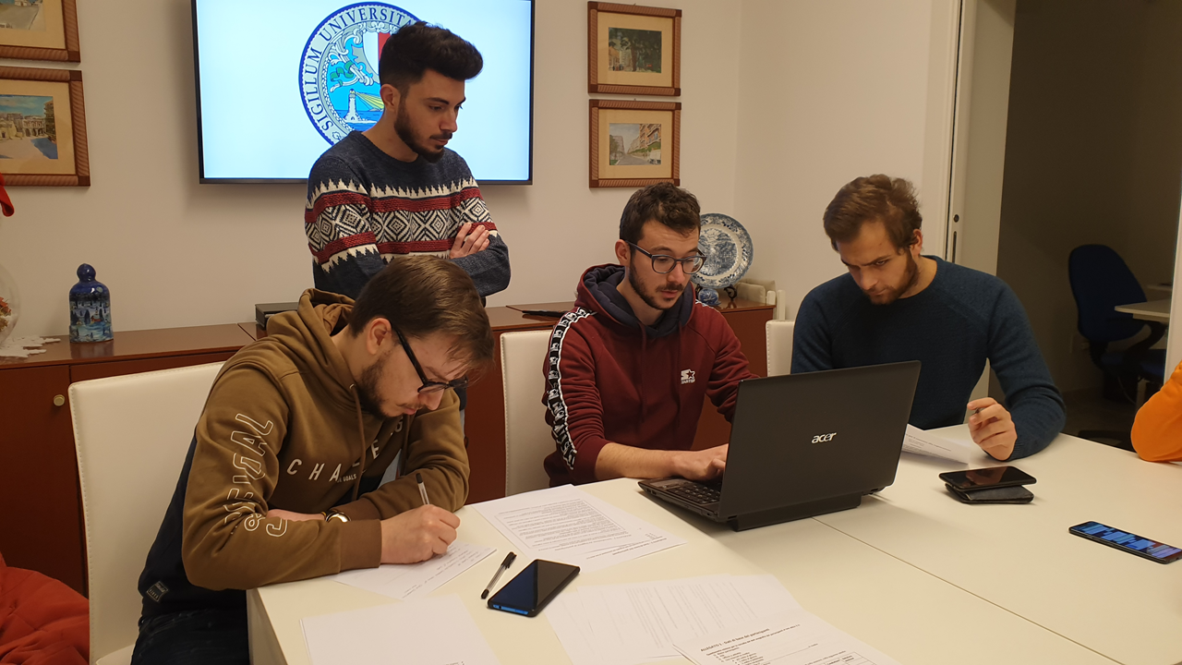
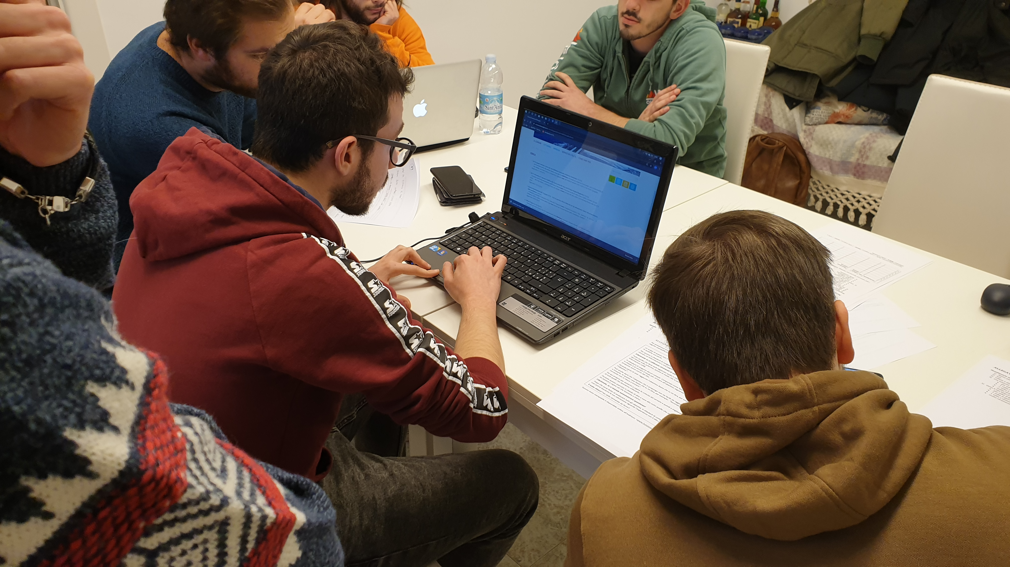
Primo incontro
Tutti i componenti del gruppo si sono riuniti per effettuare i primi due test e delineare le modalità di svolgimento

Slide 14
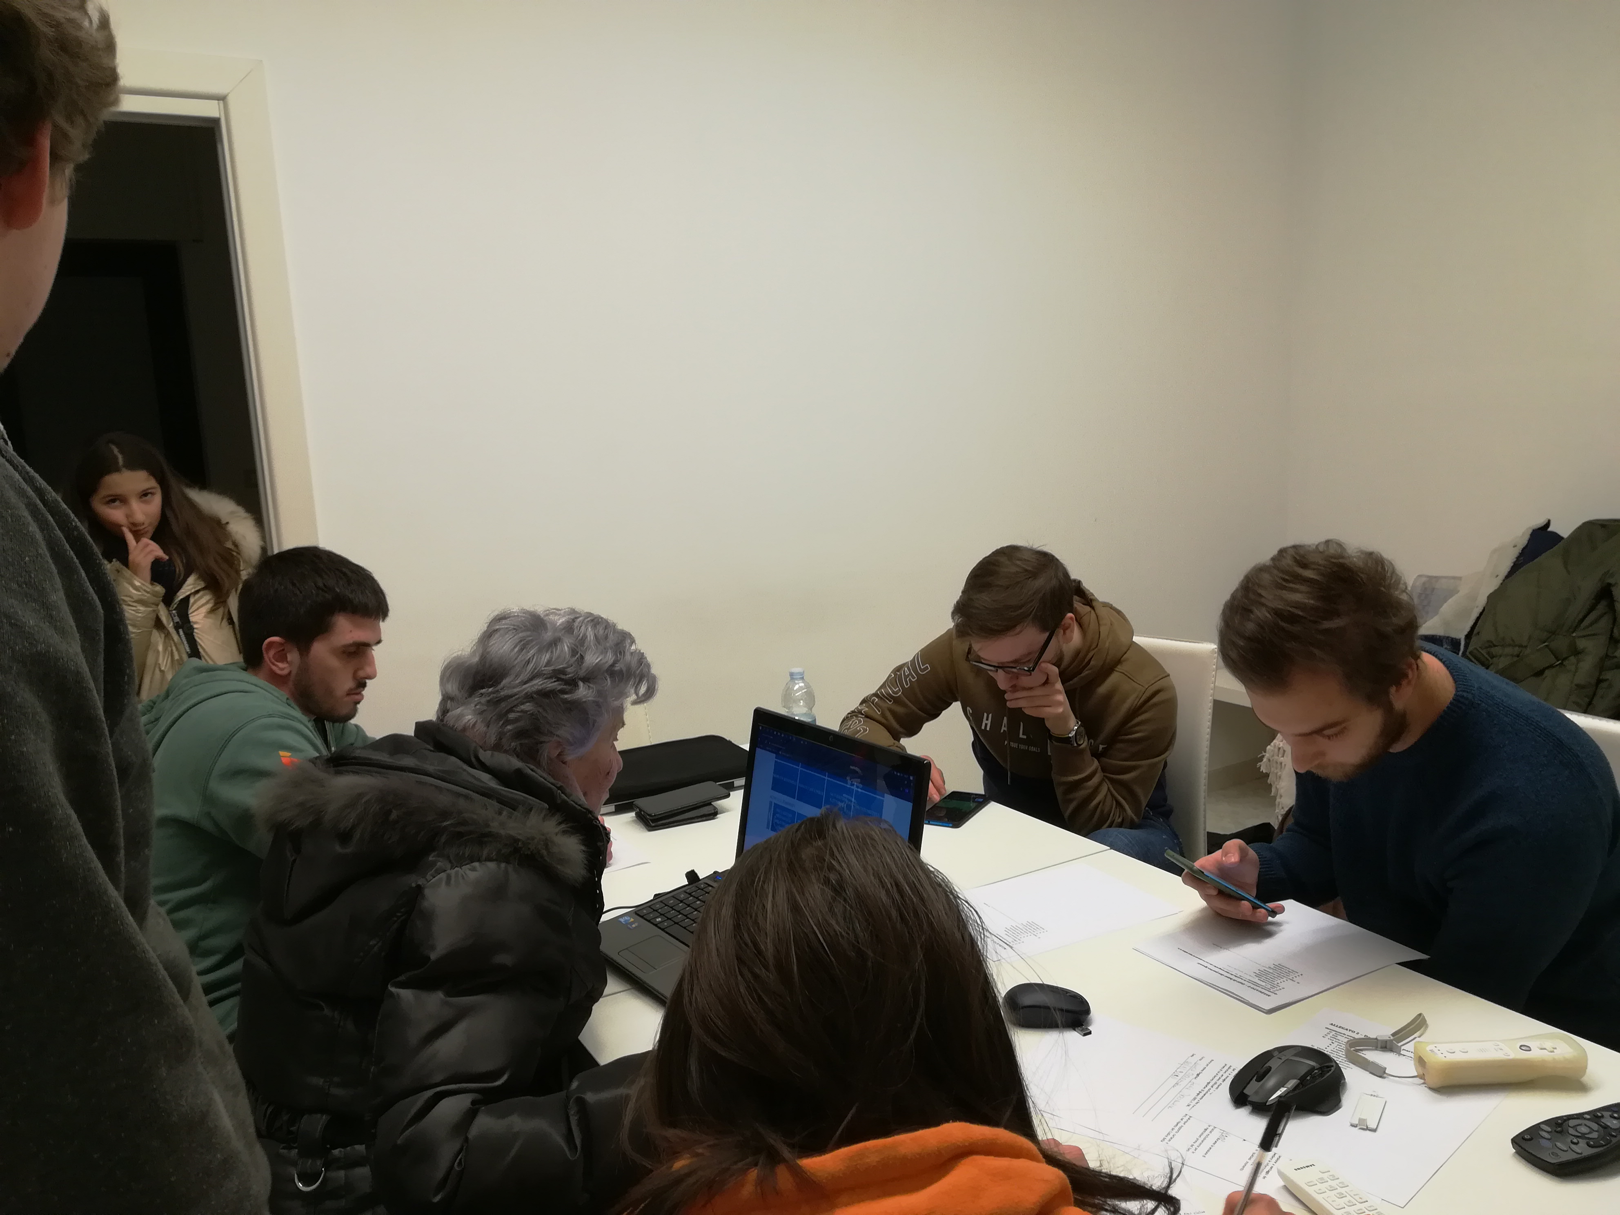
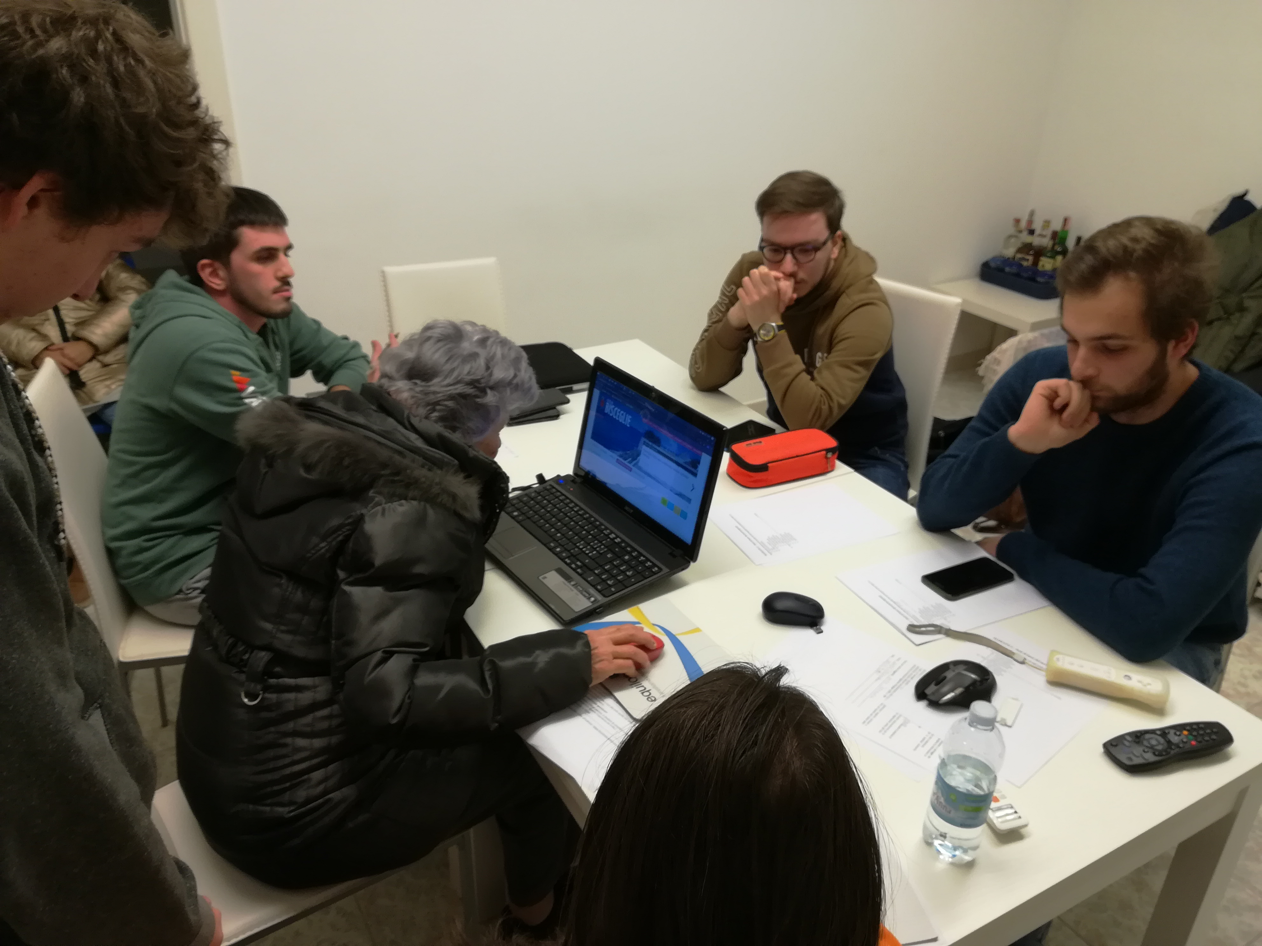
Primo incontro
Tutti i componenti del gruppo si sono riuniti per effettuare i primi due test e delineare le modalità di svolgimento

Slide 15
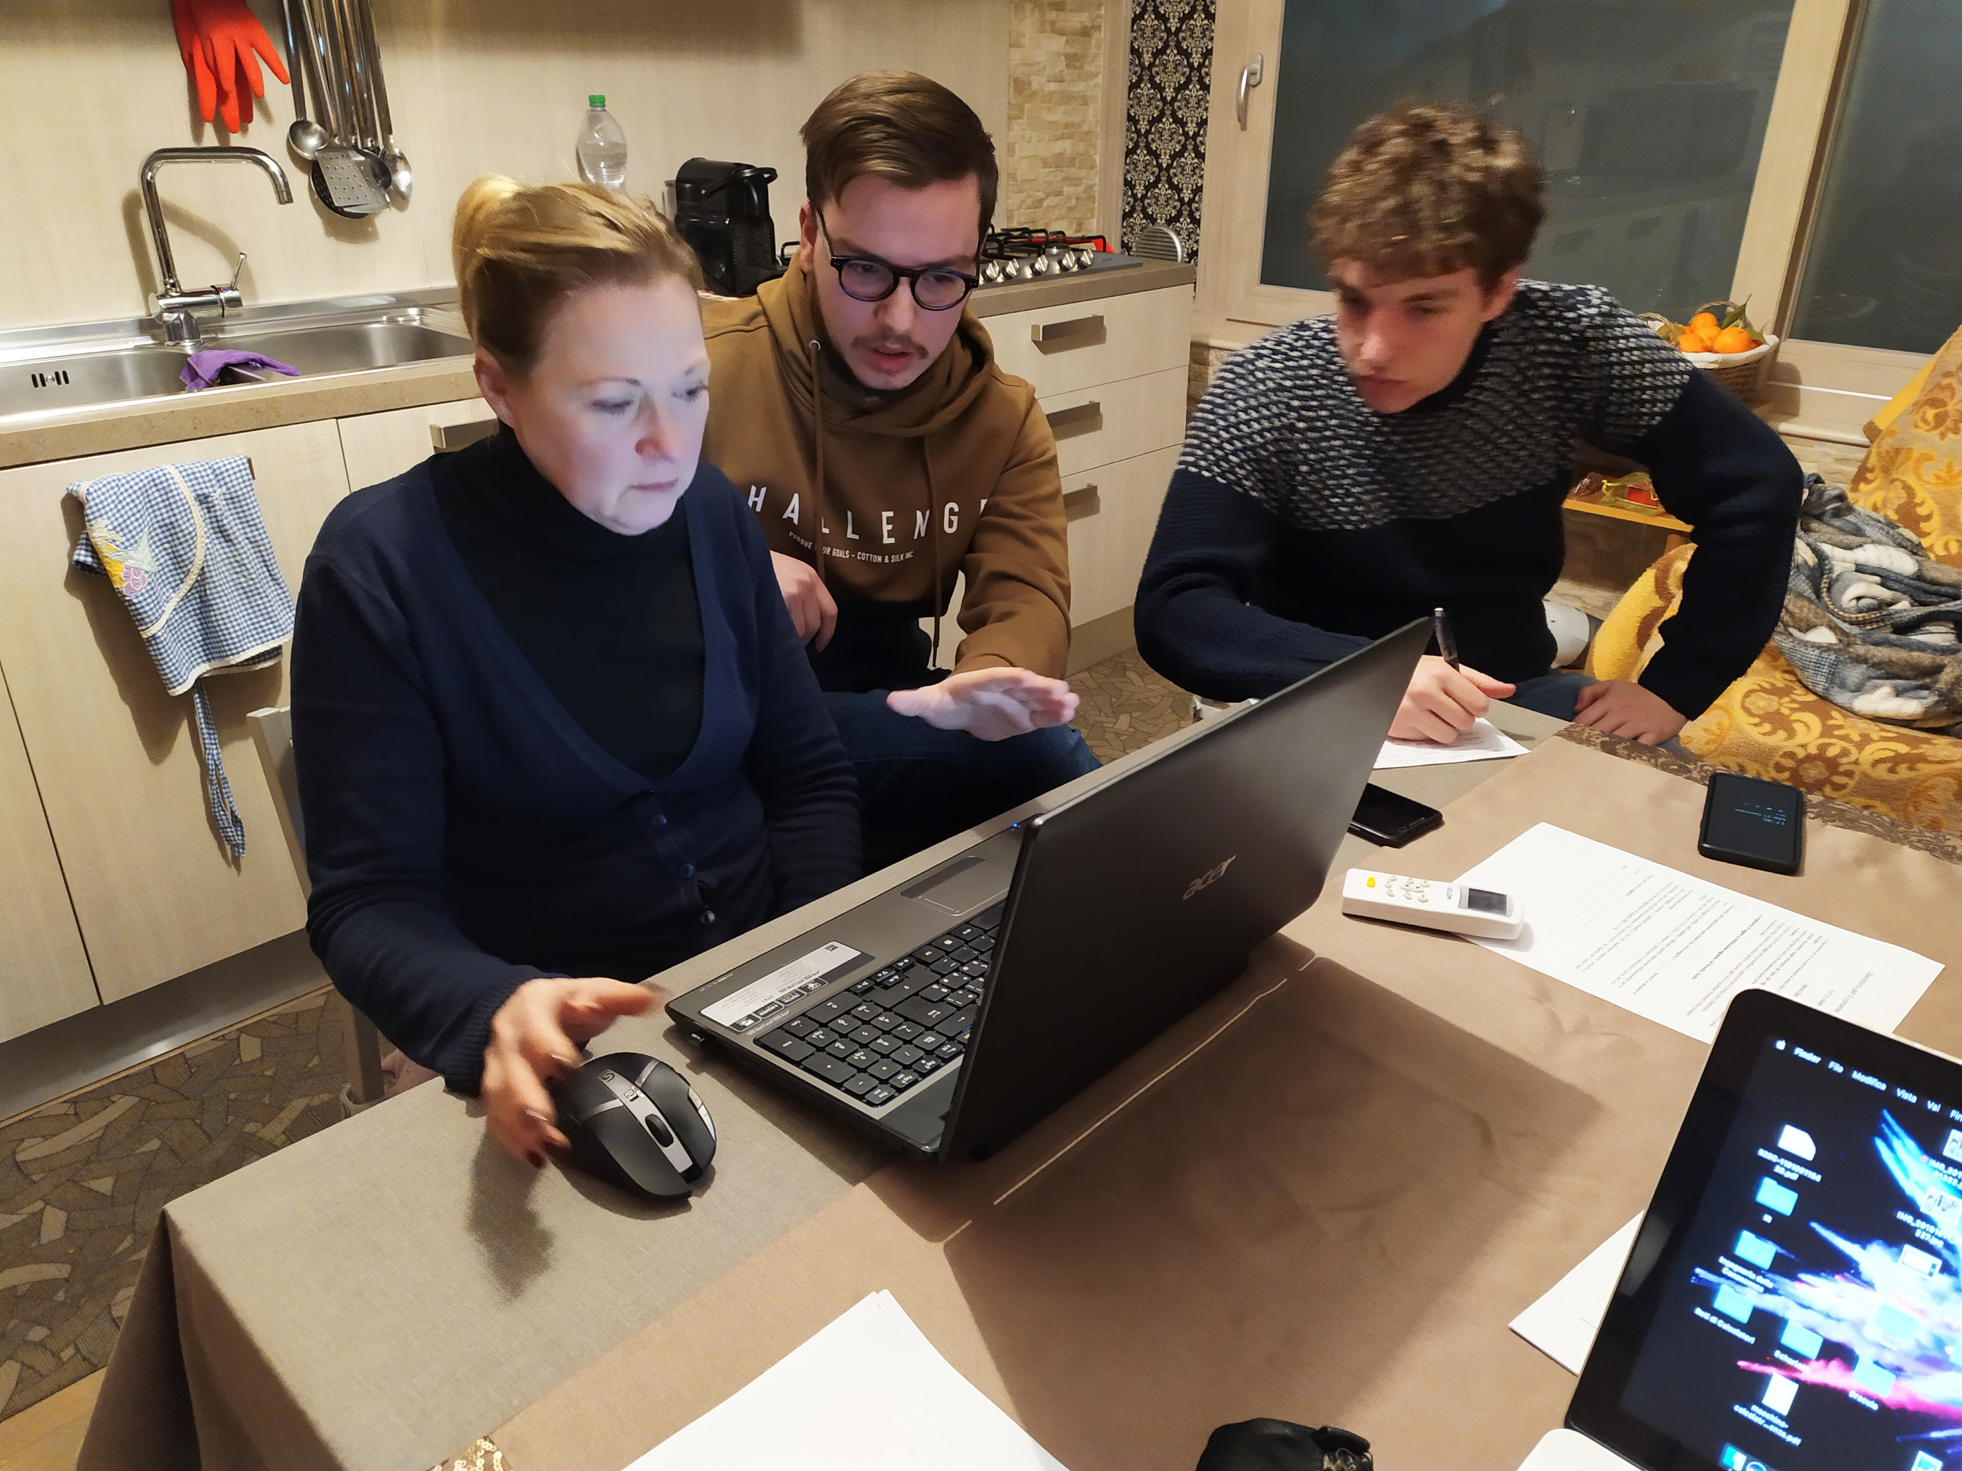
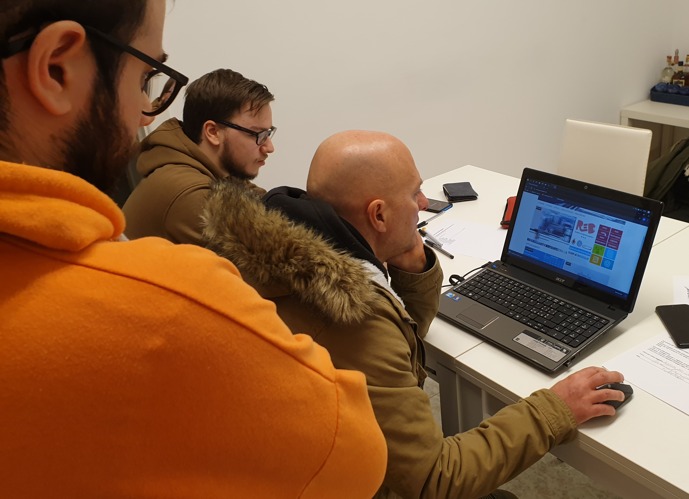
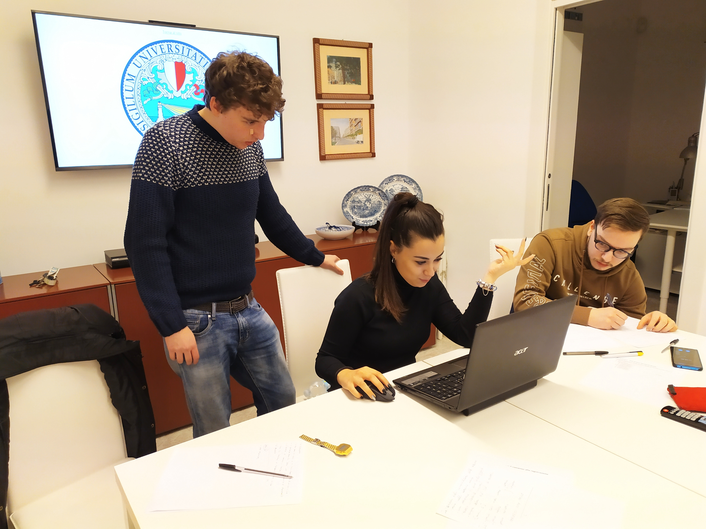
Incontri successivi
Successivamente il gruppo si è diviso in due per effettuare i restanti test, condividendo le stesse modalità di svolgimento

Slide 16
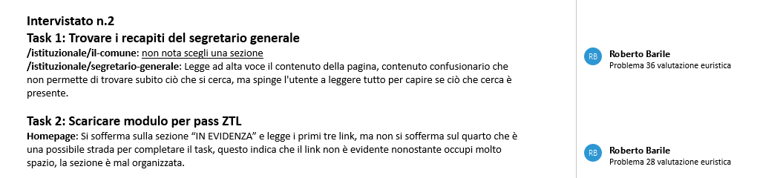
Analisi dei dati
Individuale
Digitalizzazione degli appunti cartacei presi durante al’esecuzione del test
Analisi delle registrazioni audio e degli schermi con aannotazione di ulteriori problemi e osservazioni
Esempio documento annotazioni e osservazioni

Slide 17
Analisi dei dati
Collettivo
Analisi di gruppo (con utilizzo di Discord) dei problemi e osservazioni annotate per la redazione della tabella delle criticità riscontrate
Per ogni task e per ogni partecipante, ogni osservatore esponeva i
problemi sorti
Discussione e inserimento del problema nella tabella
Individuazione della severità in base a impatto, frequenza e effetto

Slide 18
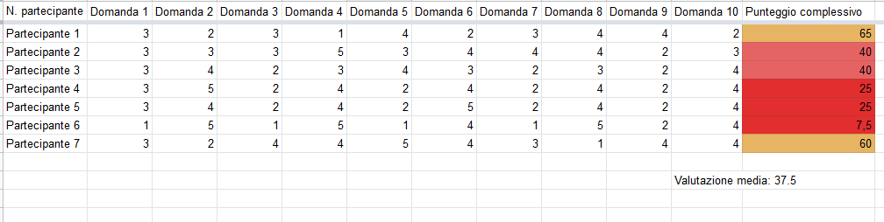
Analisi dei dati
Sono stati raccolti e interpretati i risultati del questionario SUS (System Usability Scale)

Slide 19
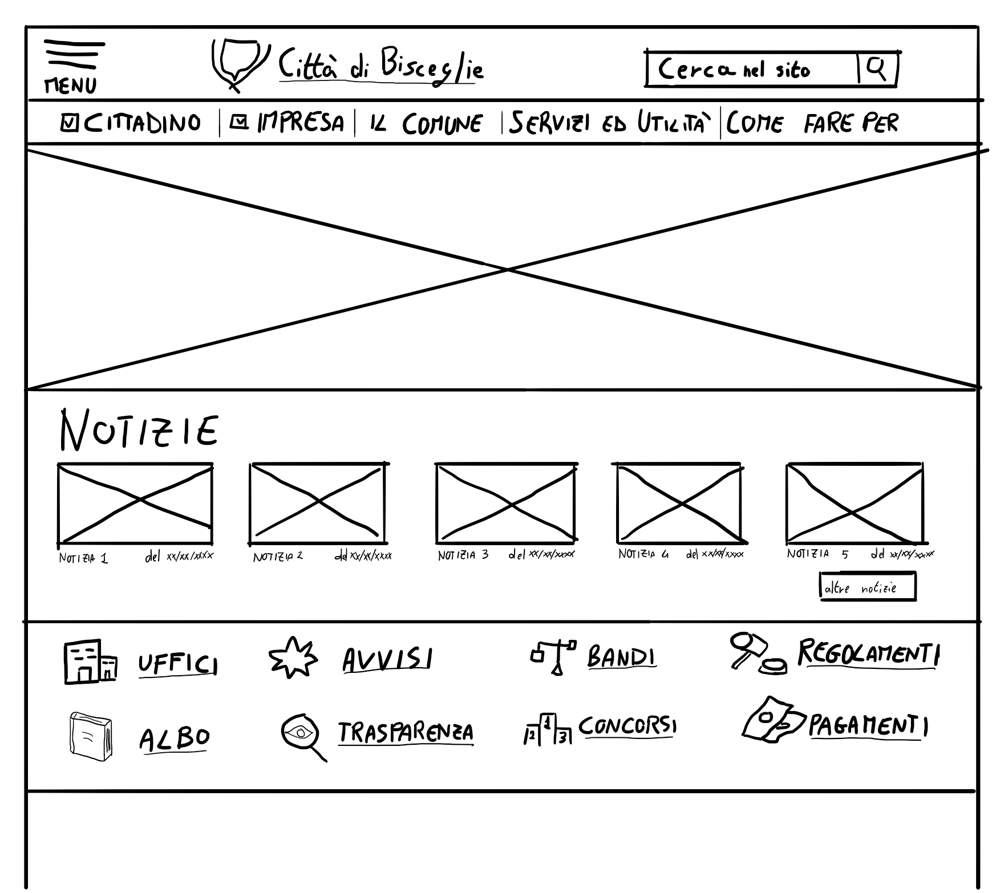
Prototipi
Sono stati realizzati alcuni prototipi statici che illustrano una concretizzazione di possibili soluzioni a problemi rilevati nelle fasi precedenti

Slide 20

Prototipo 1 / n
In questo modo :
è chiaro che il logo è un link
il menu principale è visibile anche dopo lo scroll
è chiaro che la ricercar è intra-sito

Slide 21
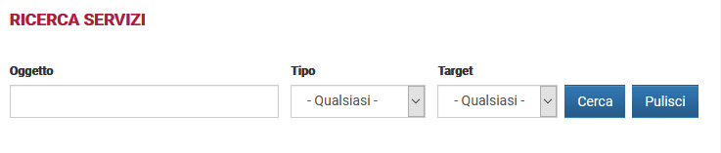
Prototipo 2 / n
Il form di ricerca servizi della pagina “ Come fare per ” così riprogettato è più semplice e chiaro; inoltre fornisce il tasto pulisci spesso utile in caso di compilazioni errate

